Slide 1



Slide 2



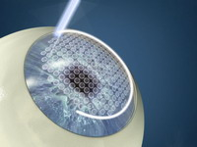
Cuidados de Enfermería en el Perioperatorio en Cirugía Refractiva
Sergio Adanaqué Ch.

Slide 3

"En el quirófano, cada segundo cuenta, y cada acción importa“
"Un pequeño gesto puede marcar una gran diferencia en la vida de alguien que lucha por ver."

Slide 4
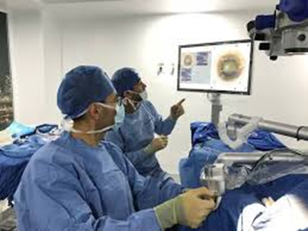
Cuidados Enfermeros en el Intraoperatorio en Cirugía Refractiva
En el complejo entorno de la cirugía refractiva, el rol de la enfermera es esencial para la seguridad del paciente y el éxito quirúrgico. Su pericia y atención al detalle marcan la diferencia.

Slide 5

Introducción
La enfermera perioperatoria desempeña un papel fundamental en la cirugía refractiva. Su experiencia y habilidades son vitales para garantizar un entorno quirúrgico estéril, seguro y eficiente, donde cada detalle cuenta para el bienestar del paciente y el éxito del procedimiento.
Cuidados Oculares
Esterilidad
Enfermería Perioperatoria
Seguridad del
Paciente
Eficiencia
Quirúrgica

Slide 6
Objetivos Clave de los Cuidados Intraoperatorios
Durante la cirugía refractiva, se enfoca en garantizar un entorno óptimo y seguro para el paciente y el equipo quirúrgico.
yp
1
UNIFORMIZAR el manejo del paciente sometido
a cirugía refractiva
2
BRINDRAR una atención de calidad
3
DISMINUIR los riesgos durante la cirugía

Slide 7
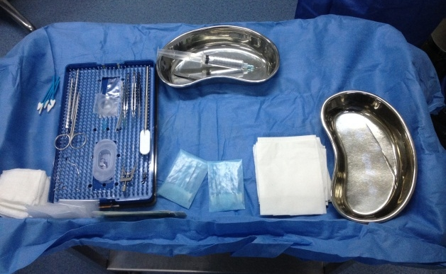

Rol de la Enfermera Instrumentista: Precisión en Cada Paso
La enfermera instrumentista es el pilar de la esterilidad y la organización dentro del campo quirúrgico. Su meticulosidad es crucial para el desarrollo fluido de la intervención.
Lavado Quirúrgico: Preparación exhaustiva del instrumental estéril.
Entrega Precisa: Suministro exacto del material al cirujano, anticipando sus requerimientos.
Control Riguroso: Verificación constante de la integridad y esterilidad de todo el material.

Slide 8
Rol de la Enfermera Circulante: Gestora del Entorno Quirúrgico
1
Control Ambiental
2
Suministro de
Material
3
Monitorización
Constante
Asegura que la temperatura, iluminación y equipos funcionen óptimamente.
Provee material adicional estéril sin comprometer el campo quirúrgico.
Vigila las constantes vitales del paciente y registra los datos durante el procedimiento.
La enfermera circulante es la responsable de coordinar y mantener el orden en la sala, garantizando un flujo de trabajo eficiente y seguro para todo el equipo.

Slide 9
Lista de Verificación de la Cirugía Segura
La lista de verificación es una herramienta esencial para la seguridad del paciente en cirugía refractiva, minimizando riesgos y errores.
Identidad y
Procedimiento
Funcionamiento
de Equipos
Comunicación Clara
Fomentar la comunicación efectiva entre todo el equipo en todo momento.
Confirmar identidad del paciente y el procedimiento correcto antes de iniciar.
Verificar la operatividad de todos los equipos quirúrgicos necesarios.
Cada punto de la lista es crucial para asegurar un procedimiento sin incidentes.

Slide 10
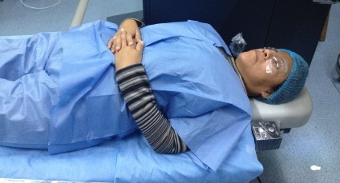
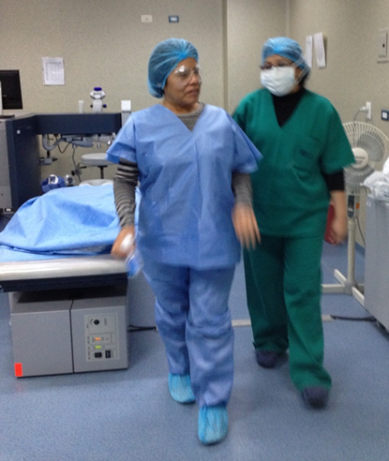

Preparación del Paciente
La adecuada preparación del paciente en la camila quirúrgica es fundamental para el éxito de la cirugía refractiva y el confort del paciente.
Posición Decúbito Dorsal: Con cabeza estable y alineada para un acceso óptimo.
Colocación de Campos Estériles: Aislamiento del campo quirúrgico para mantener la asepsia.
Protección de Anexos Oculares: Cuidado de pestañas y párpados para evitar interferencias y lesiones.

Slide 11
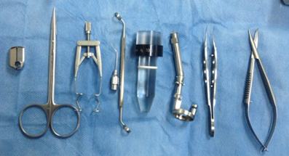
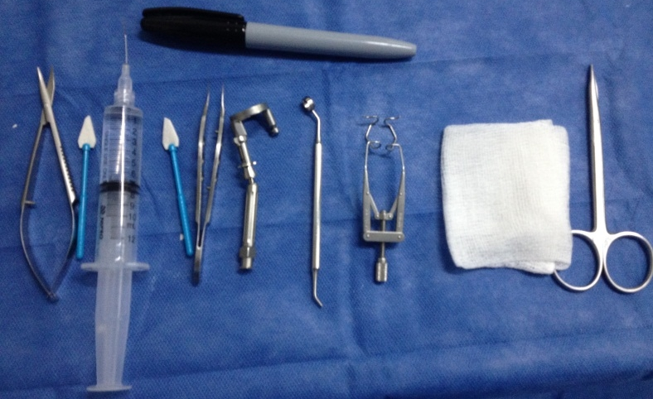
Material Clave para la Cirugía Refractiva
Estos son algunos de los elementos imprescindibles que la enfermera perioperatoria debe tener preparados y verificados:
Equipos de Alta Precisión: Microscopio quirúrgico, femtosegund y mesa quirúrgica adaptable.
Instrumental Específico: Blefarostato, pinzas y cánulas 27 G.
Insumos Esenciales: campo fenestrado, microesponja y solución salina balanceada (BSS).

Slide 12
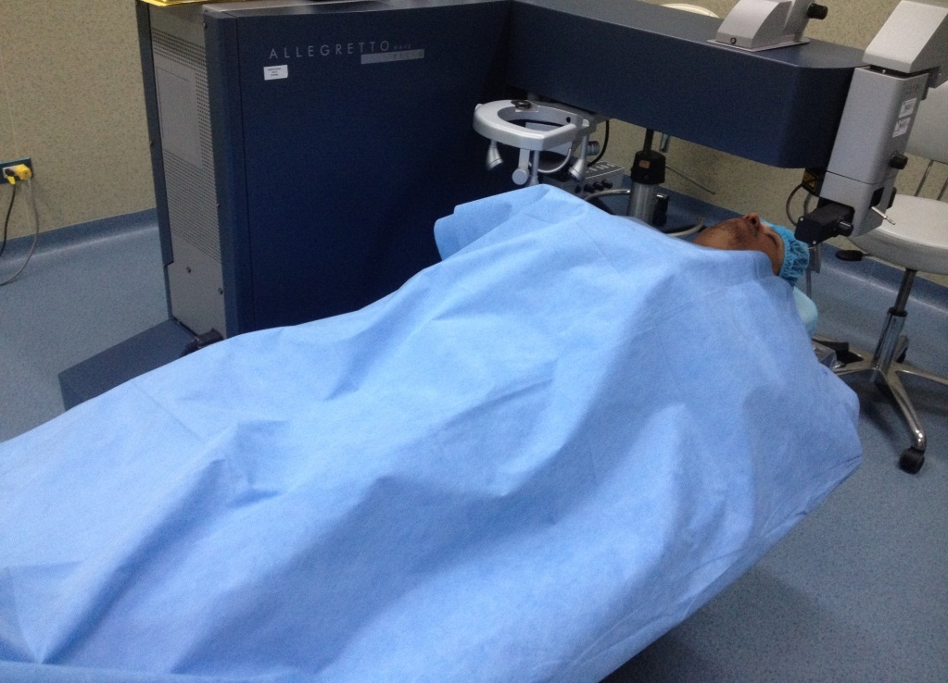
Apoyo Emocional Intraoperatorio: Un Enfoque Humano
Aunque el paciente esté sedado, el apoyo emocional de la enfermera es vital para su bienestar durante la cirugía.
Comunicación Tranquila: Mantener un tono de voz sereno y claro, explicando brevemente los pasos si es necesario.
Reducción de la Ansiedad: Transmitir confianza y seguridad, minimizando el estrés del paciente.
Presencia Constante: Asegurar que el paciente se sienta acompañado y atendido en todo momento.

Slide 13
